Slide 1






MESENCHYMAL STEM CELLS: REGENERATIVE THERAPY FOR BONE LOSS,
From bench to bed side
Validation under GMP conditions of tissue-engineering protocols applied to bone regeneration in different pathologies:
1- PERIODONTAL DISEASE
2- TIBIAL NON-UNIONS
3- OSTEONECROSIS

Slide 2
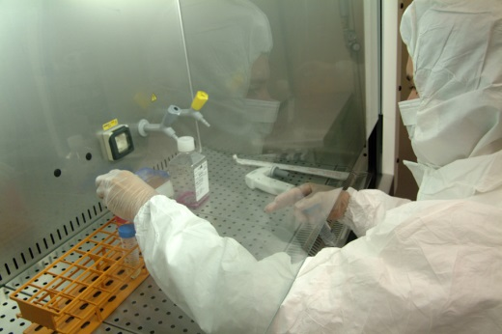
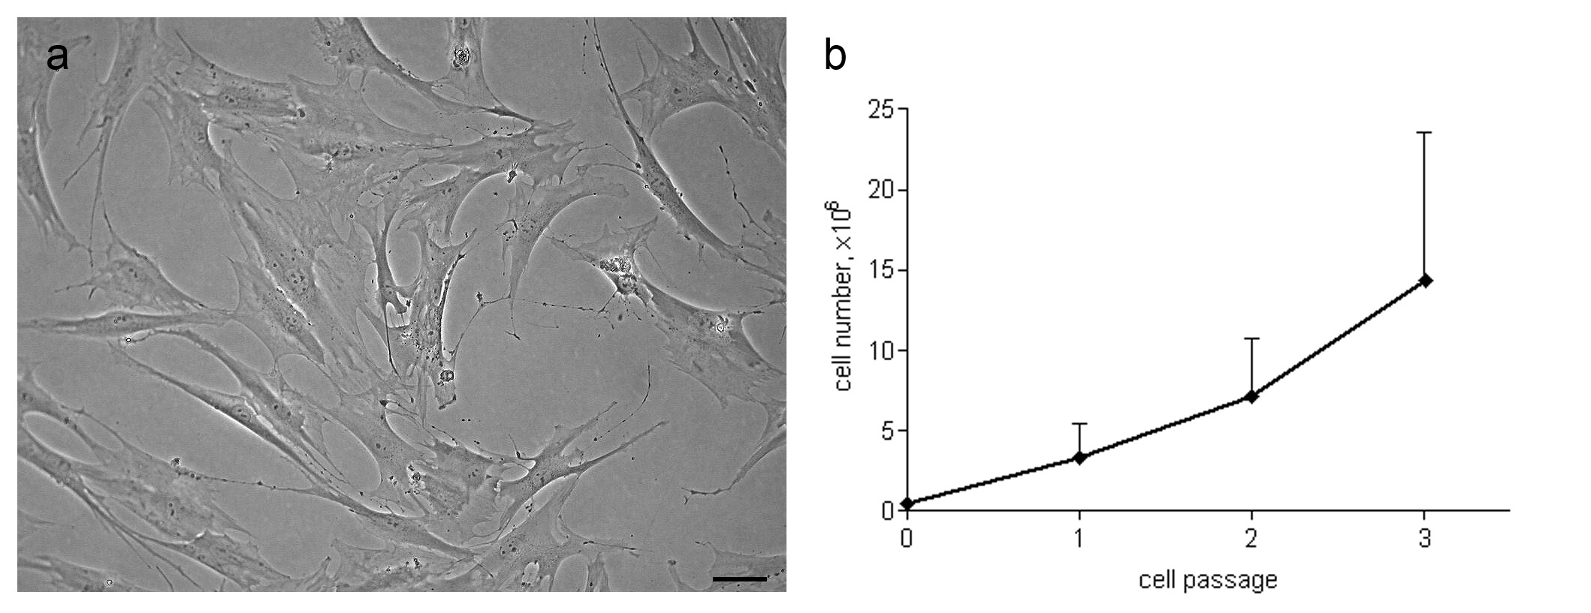
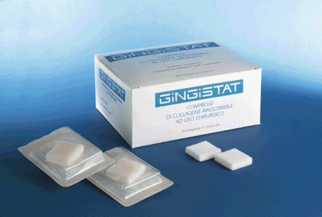
PHASE I CLINICAL TRIAL PTC-MSC-ODONTO (7 pazienti)
PRELIEVO DEL MIDOLLO OSSEO (ematologia adulti)
Espansione delle cellule staminali mesenchimali
Coltura delle cellule su scaffolds differenziamento osteogenico
1 mese
2/3 settimane
classe B
±10 scaffolds
di 125mm³
CONTROLLI DI QUALITA
Inoculo nel paziente
2 mesi di manipolazioni cellulari
Sterilità
Vitalità cellulare
Qualità delle cellule
Diff osteogenico
11/10/2007: Approvazione trial clinico
17/03/2008: paziente N1
21/05/2009: paziente N2, N3
22/01/2010: pazienti N4, N5
May 2010: pazienti N6, N7

Slide 3
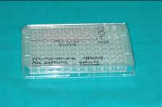
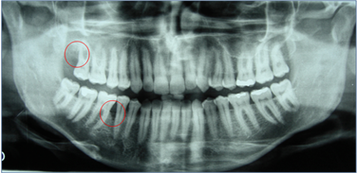
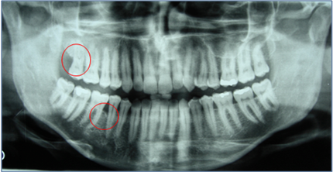
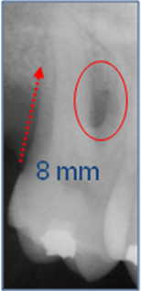
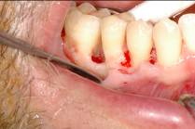
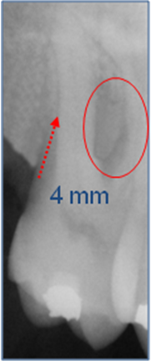
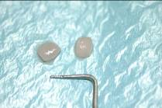
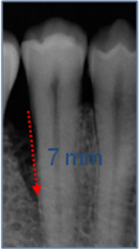
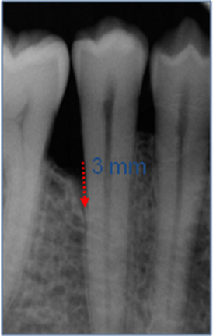
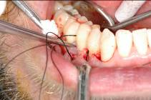
PRELIMINARY EVIDENCES
Fig.1 - RX preoperatoria
Fig. 4 – Trasporto Scaffold con MSCs
Fig. 8 - RX 6 mesi post-op
Fig. 5 - Fase chirurgica
Fig. 6 - Scaffold con MSCs
Fig. 2 - Deficit Periodontale Pre-op
Fig. 3 - Deficit Periodontale Pre-op
Fig. 9 - 6 mesi post-op
Fig. 10 - 6 mesi post-op

Slide 4
ATTIVITA’ DI PRODUZIONE NELL’AMBITO DI
PROTOCOLLI CLINICI SPERIMENTALI
DOSSIER SOTTOMESSI ALL’ISS E APPROVATI:
 | Protocollo
PTC-CIK (concluso) In corso la FASE 2 | 14/06/2005-0030257 (MZ-BG)
PTC-CTL-CMV | 16/02/2006-0008620 (MZ-BG)
PTC-CD133 (concluso) In corso la FASE 2 | 03/04/2006-0017297
PTC-MSC-odonto (concluso) | 25/10/2007-0055313
PTC-MSC-GvHD (fase 1-2 multicentrico) | Sett 2010-0024499 (MZ-BG)

Slide 5
BERGAMO

Slide 7


TAPPE IMPORTANTI DEL LABORATORIO DI TERAPIA CELLLUARE “G. LANZANI” – USC EMATOLOGIA OSPEDALI RIUNITI DI BERGAMO
Associazione Italiana
Contro le Leucemie
Linfomi e Mielomi – ONLUS
sezione PAOLO BELLI
Idoneità Direttore Tecnico (Dr M. Introna) |  | 12/07/2005
I Autorizzazione AIFA |  | 28/11/2008 |  | aM-189/2008
II Autorizzazione AIFA |  | 21/10/2010 |  | aM-155/2010
PROTOCOLLI
TIPO | DATA APPROVAZIONE | NUMERO | PAZIENTI ARRUOLATI |  | PUBBLICAZIONI SCIENTIFICHE CLINICHE
T specifici anti-CMV Fase 1 | 07/02/2006 (MZ-BG) | 56918-PRE.21-867 (ISS) | nessuno
Linfociti CIK anti-leucemia Fase I | 30/05/2005 (MZ-BG) | 64499-PRE21-848 (ISS) | 11 (chiuso) |  | Introna et al, Haematologica, 2007; Introna et al, Biol Blood Marrow Transpl, 2010
Linfociti CIK anti-leucemia Fase II | 14/04/2009 (MZ-BG) | 37533 (AIFA) EudraCT: 2008-003185-26 | 20 (in corso) |  | In preparation
Cellule MSC midollari per a GVHD Fase I | (MZ-BG) | 6388-PRE21-959(ISS); EudraCT: 2008-007869-23 | 20 (in corso) |  | Lucchini et al, Biol Blood Marrow Transpl., 2010
Cellule MSC midollari per rigetto trapianto renale Fase I | 05/09/2007 | 45253(06)-PRE.21-882; EudraCT: 2009-012350-20 | 4 (in corso) |  | Perico et al, Clin J Am Soc Nephrol, 2010

Slide 8
MILANO BESTA

Slide 9
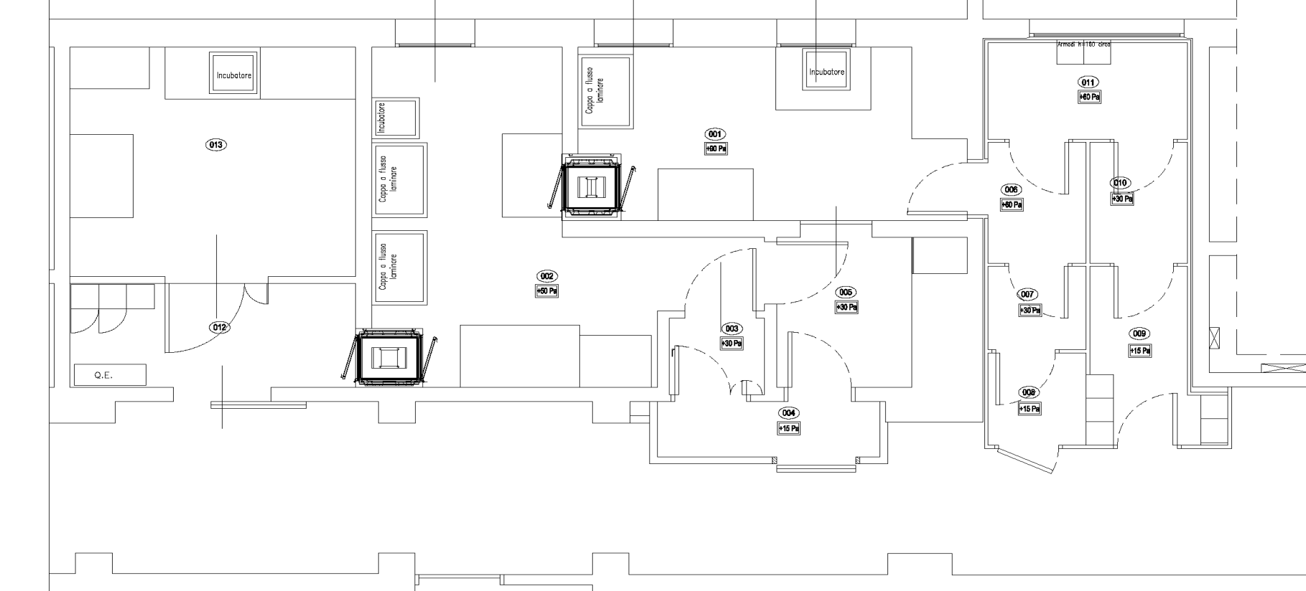


Unità Produttiva per Terapie Cellulari - UPTC
Fondazione I.R.C.C.S. Istituto Neurologico Carlo Besta, Milano
Authorization N°aM-36/2010, 03/12/2010
Qualified Person: Simona Frigerio
A
B
A
A
B
D
B
C
A
C
D
C
C
C
D
D
D
Complete GMP Area: 115 m²

Slide 10
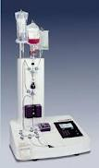
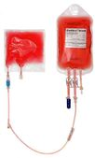
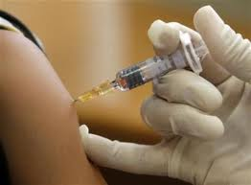
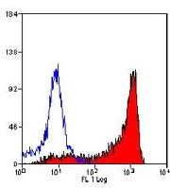

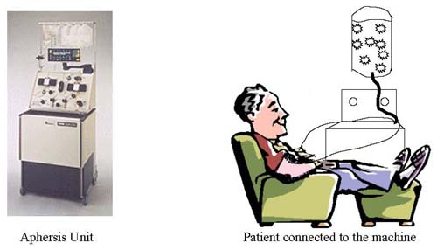
Clinical Trial Phase 1, starting in March 2010
Active Ingredient:
Mature Autologous Dendritic Cells, loaded with tumor lysate
Immunoselection
(CD14+)
Leukapheresis
Cell
culture
Vaccination
Quality Control & Batch release

Slide 11
DENDR1 (newly diagnosed GBM) study
Title of Study: Newly diagnosed GBM Immuno-Trial-Italy - Phase I Clinical Trial Of Immunotherapy With Autologous Tumor Lysate-Loaded Dendritic Cells In Patients With Newly Diagnosed Glioblastoma Multiforme.
Protocol No: DENDR1 EudraCT No: 2008-005035-15
Phase of Development: Phase I
First patient in: April 2010.
DENDR2 (recurrent GBM) study
Title of Study: Recurrent GBM Immuno-Trial-Italy - Phase I Clinical Trial Of Immunotherapy with Autologous Tumor Lysate-Loaded Dendritic Cells In Patients With Recurrence Of Glioblastoma Multiforme
Protocol No: DENDR2 EudraCT No: 2008-005038-62
Phase of Development: Phase I
First patient in: May 2010.

Slide 12
ENDPOINTS
Primary endpoint of DENDR1: PFS12 rate, defined as the number of patients who survive without disease progression after 12 months from the beginning of the treatment.
Primary endpoint of DENDR2: PFS6 rate, defined as the number of patients who survive without disease progression after 6 months from surgery.
Other endpoints of both studies: PFS and OS time, as well as safety profile.
STATISTICS and SAMPLE SIZE
DENDR1: Two-stage Simon design (Simon, 1989); 24 and 76 patients for the 1° and 2° stage respectively.
14 patients enrolled; 11 treated so far (10 still alive, 1 unknown).
DENDR2: Two-stage Simon design (Simon, 1989); 22 and 72 patients for the 1° and 2° stage respectively
.
20 patients enrolled; 16 treated so far (5 still alive, 1 unknown, 10 deceased).
FIRST INTERIM ANALYSIS: JUNE 2012

Slide 13
MILANO
POLICLINICO

Slide 14
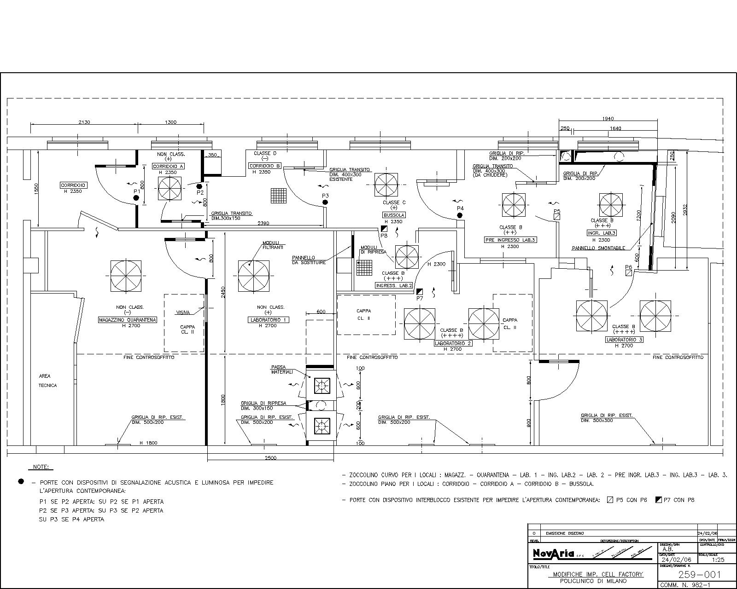
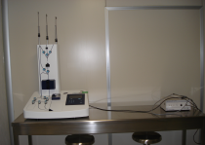
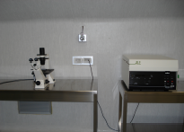
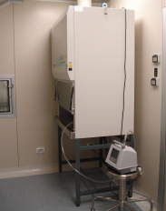
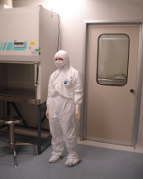
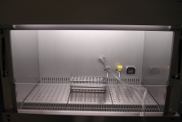
The “Franco Calori” Cell Factory
Policlinico, Milan
Notes:
14
Attualmente la struttura si sviluppa su un’area di circa 80 mq a contaminazione controllata, in classe B GMP in cui sono collocate cappe biohazard di classe A. Alcune immagini della struttura possono dare un’idea della tipologia di ambiente, in cui il controllo ambientale, particellare e microbiologico, è continuo e l’operatività del personale è strettamente controllata dal punto di vista della sterilità, a cominciare dalla vestizione.

Slide 15
Started Dec 2012

Slide 16
The ‘Franco Calori’ Cell Factory of Ospedale Maggiore Policlinico, Milan, Italy
A public hospital clean room for GMP preparation of clinical grade cellular therapy products accredited by AIFA (Italian Drug Agency) since July 2007
Published reports from clinical ‘stem cell’ protocols developed during 2000-2011
  Giordano et al. Ex vivo expansion of cord-blood derived progenitor cells for allogeneic transplantation: a phase I-II clinical study.
    EBMT Meeting Proceedings, 19-22 March, 2006.
  Torrente et al. Autologous transplantation of muscle-derived CD133+ stem cells in Duchenne muscle patients.
    Cell Transplant 2007;16:563-77.
  Castellani et al. The role of PET with 13N-ammonia and 18F-FDG in the assessment of myocardial perfusion and metabolism in patients with recent AMI and intracoronary stem cell injection.
    J Nucl Med 2010;51:1908-16.
  Colombo et al. Myocardial blood flow and infarct size after CD 133+ cell injection in large myocardial infarction with good recanalization and poor reperfusion: results from a randomized controlled trial.
    J Cardiovasc Med 2011

Slide 17
  J Nucl Med 2010;51:1908-16.
Group A: CD 133+ cells from bone marrow
Group B: CD 133+ cells from mobilized peripheral blood
Group C: Controls

Slide 18
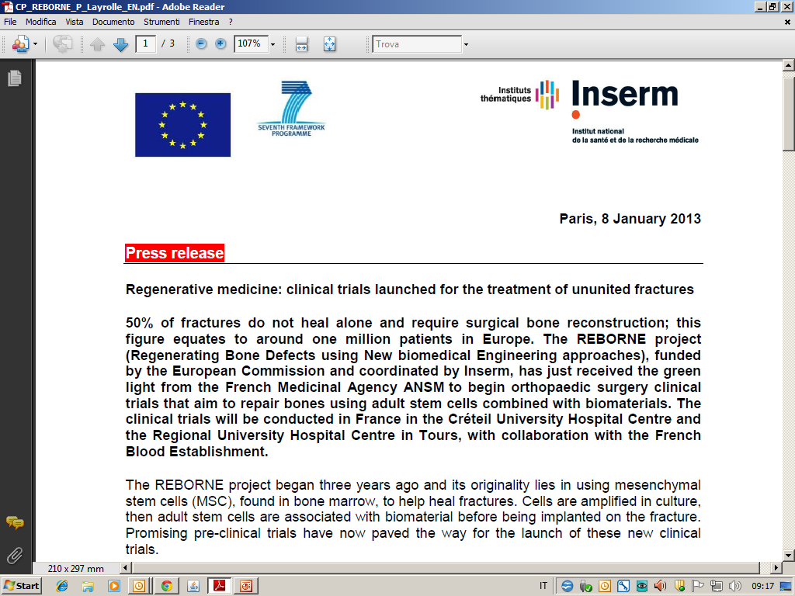

Slide 19
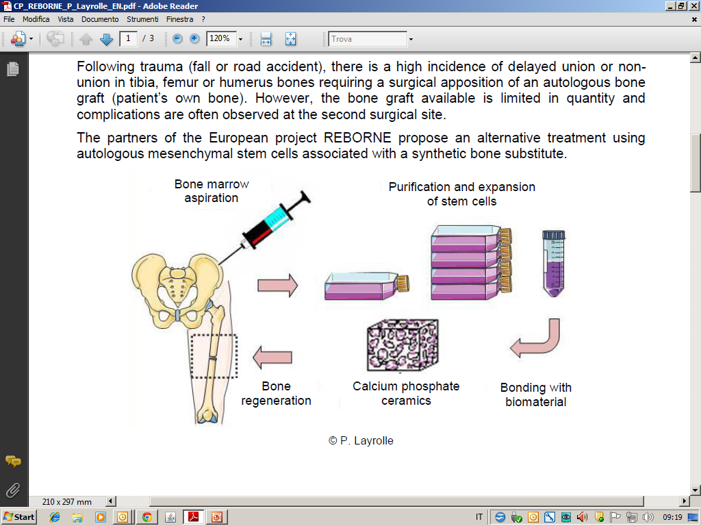

Slide 20
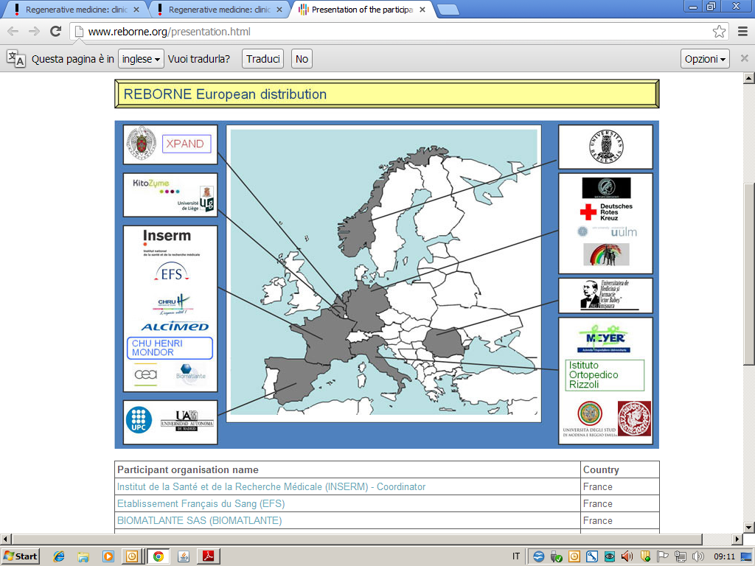
The European Reborne project 2010-2015
7 patients will be initially treated in France, then 30 patients will be treated in France, Spain, Germany and Italy

Slide 21
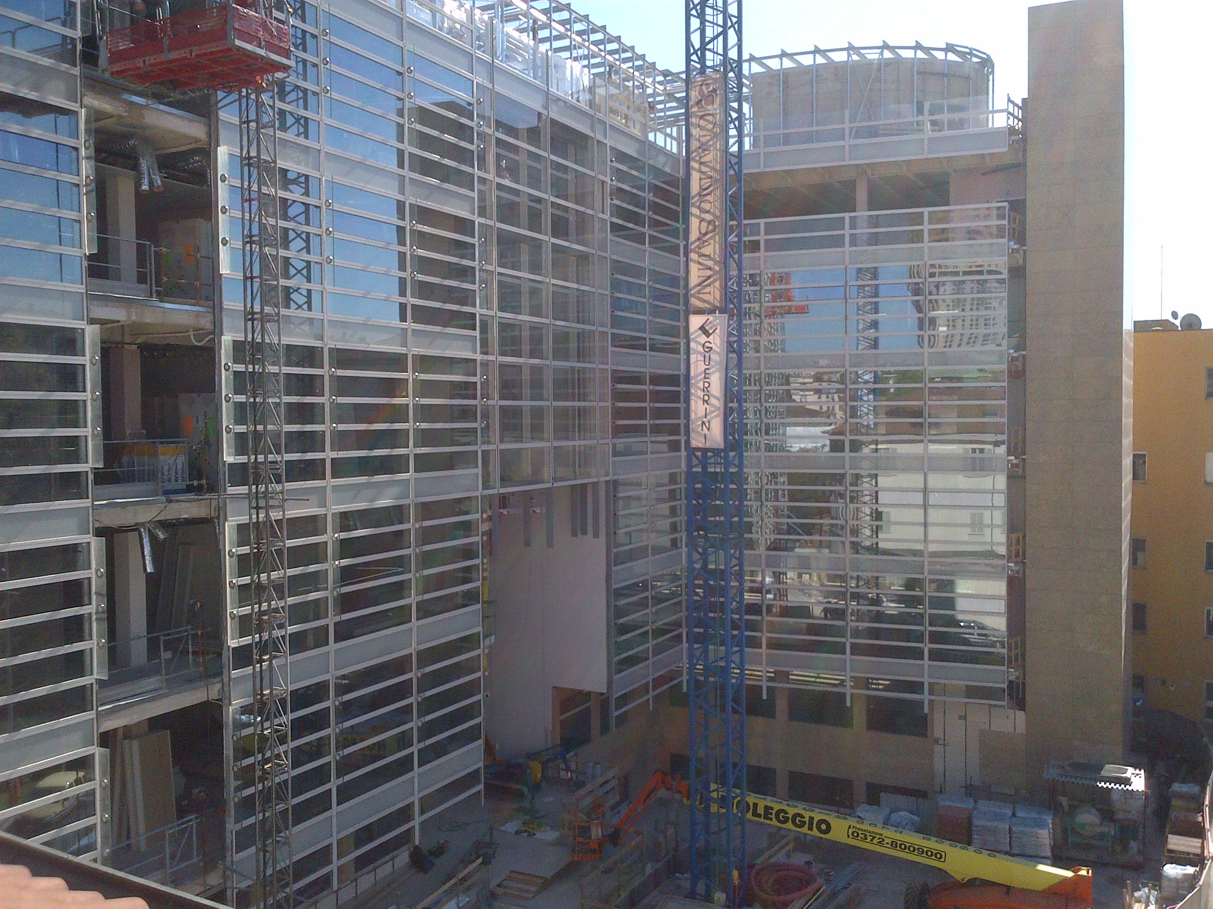

R&D - Flow Cyt
Cell Factory II
Opening: 2013
Cord Blood Bank & Biobank

Slide 22
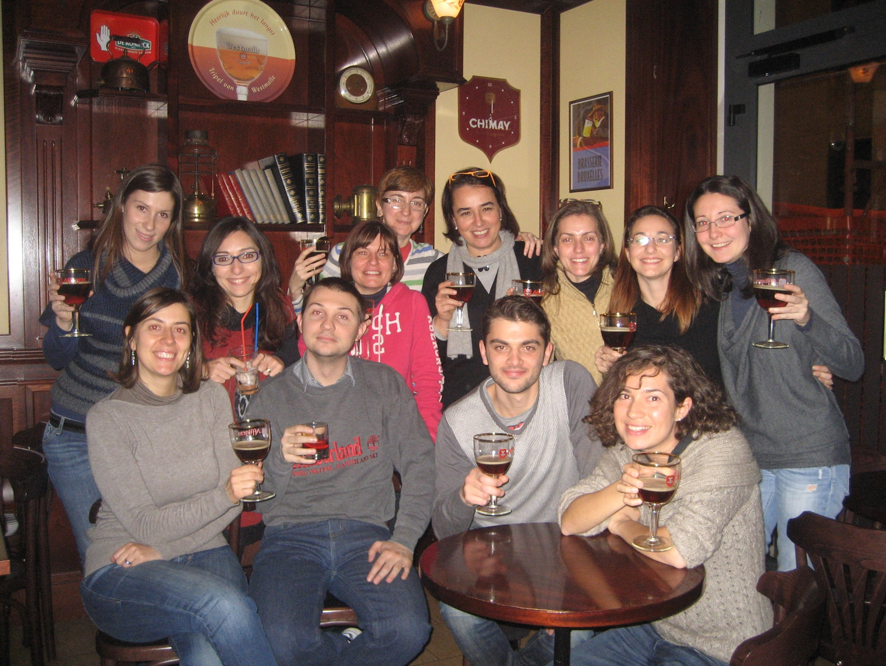
Acknowledgements:
Rosaria Giordano, MD and Lorenza Lazzari DSc
and the ‘Franco Calori’ Cell Factory Staff
www.cellfactorymilano.it
Cell Factory

Slide 23
Conclusioni
Sei anni fa non vi erano strutture pubbliche certificate GMP per la produzione di prodotti per terapia cellulare.
Oggi la terapia cellulare si può praticare con regole ben definite presso strutture pubbliche autorizzate e certificate secondo le norme GMP
Notes:
23
23

Slide 24
ELENCO OFFICINE FARMACEUTICHE AUTORIZZATE
ALLA PRODUZIONE DI MEDICINALI PER TERAPIE AVANZATE
(6 giugno 2012)
Cell Factory ‘Franco Calori’ Ospedale Maggiore Policlinico, MILANO
Lab. Terapia Cellulare e Genica ‘G. Lanzani’, OORR di BERGAMO
Cell Factory ‘Stefano Verri’ A. O. “San Gerardo“ MONZA
UPTC Istituto Neurologico “Carlo Besta” MILANO
Centro di Riferimento Regionale per la coltura di epidermide umana in vitro e banca per la crioconservazione dei tessuti. A.O. Ospedale Niguarda Ca’ Granda MILANO
O. S. Maria Di Terni Cell Factory TERNI
Istituti Ortopedici Rizzoli BOLOGNA
Università degli Studi di Modena e Reggio Emilia MODENA
FaBioCell ROMA
Istituto Scientifico Romagnolo per lo Studio e la Cura dei Tumori (IRST) MELDOLA (FC)
Areta International GERENZANO (VA)
Molmed S.p.A MILANO
Fidia Advanced Biopolymers Srl ABANO TERME (PD)
Dati riportati da: http://www.agenziafarmaco.gov.it/sites/default/files/elenco_cell_factory_autorizzate_6.6.2012.pdf

